Slide 1

数据仓库的表膨胀
Notes:
BEA Confidential

Slide 2
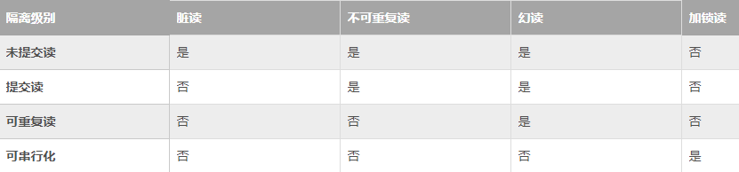

事务隔离级别和导致的问题
四种隔离级别：
未提交读：事务中的修改即使没有提交对其它事务也是可见的。
提交读：一个事务从开始到提交之前所作的任何事务对其他事务都是不可见的。
可重复读：同一事物中多次读取同样的记录的结果是一样的。
可串行化：最高隔离级别，强制事务串行执行。
Notes:
BEA Confidential
原子性（Atomicity）、一致性、隔离性、持久性
不可重复读：在同一个事务中执行完全相同的select语句时可能看到不一样的结果。原因：(1)例如，有一个交叉的事务有新的commit，导致了数据的改变;
幻读：当用户读取某一范围的数据行时，另一个事务又在该范围内插入了新行，当用户再读取该范围的数据行时，会发现有新的“幻影” 行。

Slide 3
多版本并发控制（MVCC）
MVCC就是对同一份数据临时保留多版本的方式，实现并发控制。它可以避免读写事务之间的互相阻塞，相比通常的封锁技术可极大的提高业务的并发性能。
当一个 MVCC 数据库需要更一个一条数据记录的时候，它不会直接用新数据覆盖旧数据，而是将旧数据标记为过时（obsolete）并在别处增加新版本的数据。这样就会有存储多个版本的数据，但是只有一个是最新的。这种方式允许读者读取在他读之前已经存在的数据，即使这些在读的过程中半路被别人修改、删除了，也对先前正在读的用户没有影响。这种多版本的方式避免了填充删除操作在内存和磁盘存储结构造成的空洞的开销，但是需要系统周期性整理（sweep through）以真实删除老的、过时的数据。
Notes:
BEA Confidential

Slide 4
表膨胀
根据MVCC的原理，数据库没有办法直接更新数据(更新操作(update)是通过先删除(delete)再插入(insert)实现的)，被更新之前的行数据仍然在数据文件中。这种现象叫做表膨胀。
PG中的MVCC
1）数据文件中存放同一逻辑行的多个行版本（称为Tuple）；
2）每个行版本的头部记录创建该版本的事务ID以及删除该行版本的事务的ID（分别称为xmin和xmax）；
3）每个事务的状态（运行中，中止或提交）记录在pg_clog文件中；
4）根据上面的数据并运用一定的规则每个事务只会看到一个特定的行版本。
Notes:
BEA Confidential

Slide 5
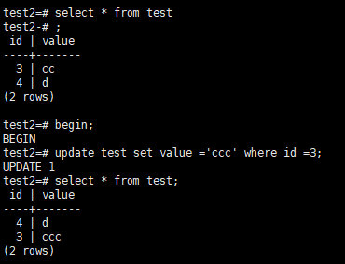
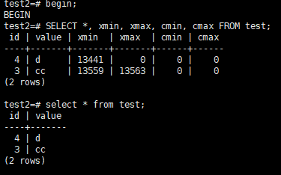
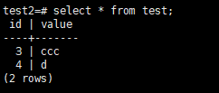

表膨胀
示例，创建一个test(id,value)表，用两个事务了解MVCC。
事务A 事务B
1
2
3
4
Notes:
BEA Confidential

Slide 6
参考内容
参考链接:https://blog.csdn.net/hmxz2nn/article/details/82811404
Dan R. K. Ports，Serializable Snapshot Isolation in PostgreSQL，VLDB，2012
Yingjun Wu ， Joy Arulra ，An Empirical Evaluation of In-Memory Multi-Version Concurrency Control，VLDB，2017
CMU高级数据库课程：https://15721.courses.cs.cmu.edu/spring2019/schedule.html
Notes:
BEA Confidential

Slide 7
表膨胀解决方法（一）
vacuum full table 方法
  这种方法可以回收多余行。
  但是在索引存在的情况下，vacuum full table 只能删除之前行，不能回收索引。
  因此使用vacuum full回收垃圾的建议操作流程：
  1 记录下表的索引
  2 删除索引
  3 vacuum full 表
  4 重建索引
Notes:
BEA Confidential

Slide 8
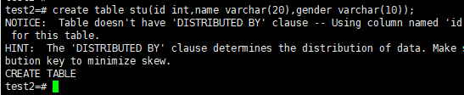
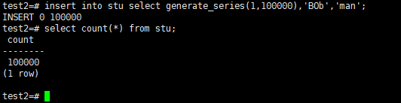
表膨胀解决方法（一）
vacuum full table实现步骤
  （1）建立测试表，并插入100000条数据。
    生成序列的方法快速插入数据。
Notes:
BEA Confidential

Slide 9

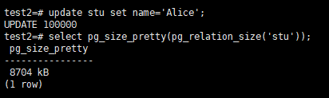
表膨胀解决方法（一）
vacuum full table实现步骤
  （2）查看当前表的空间大小。
  （3）更新表数据，再次查看表空间大小，表空间应已翻倍。
Notes:
BEA Confidential

Slide 10
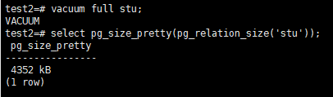
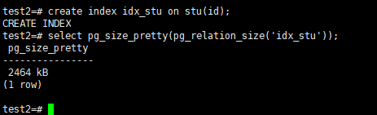
表膨胀解决方法（一）
vacuum full table实现步骤
  （4）使用vacuum full stu回收空间，并查看空间大小。此时表空间应缩小一半。
  （5）在id字段上创建索引，并查看索引大小。
Notes:
BEA Confidential

Slide 11
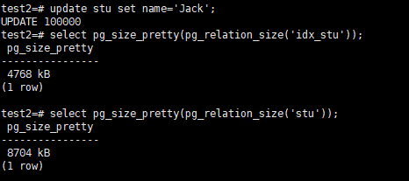
表膨胀解决方法（一）
vacuum full table实现步骤
  （6）更新表数据，并查看表空间和索引空间大小。
  （7）使用vacuum full stu 回收表空间，查看表空间和索引空间大小。
Notes:
BEA Confidential

Slide 12

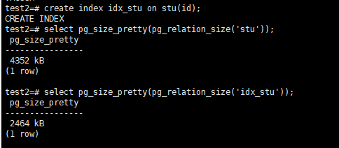
表膨胀解决方法（一）
vacuum full table实现步骤
  （8）删除索引，回收表空间。
  （9）重建索引，查看表空间和索引大小。
Notes:
BEA Confidential

Slide 13
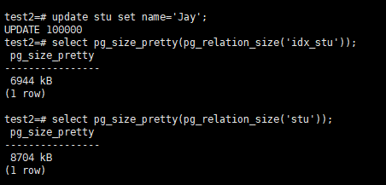
表膨胀解决方法（二）
通过修改分布键释放空间
  修改分布键可以回收索引的膨胀空间。修改分布键加载的锁是排它锁。建议在没有业务的时候执行，不要影响业务。
  实验步骤：
  （1）更新表stu的name字段，并查看表空间和索引大小
Notes:
BEA Confidential

Slide 14
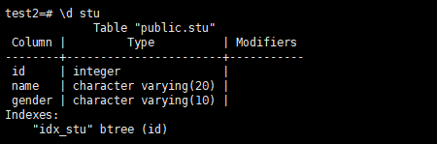
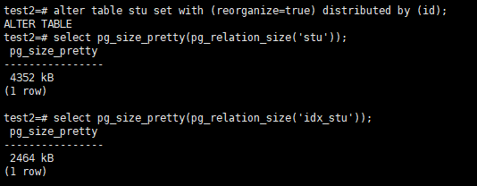
表膨胀解决方法（二）
  实验步骤：
  （2）使用\d table_name查看表格分布。
  （3）按照原有的分布键重新分布。查看表空间和索引空间。
Notes:
BEA Confidential

Slide 15
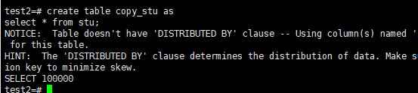
表膨胀解决方法（三）
创建新表，导入数据
  CREATE TABLE…AS SELECT命令把该表拷贝为一个新表，新建的表将不会出现膨胀现象。
  实验步骤：
  （1）更新表，并创建复制表。
Notes:
BEA Confidential

Slide 16
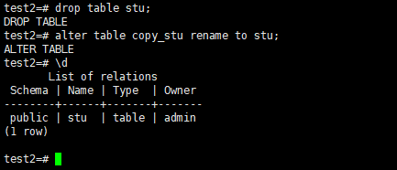
表膨胀解决方法（三）
  （2）删除原表，并将复制表名更改为stu。
Notes:
BEA Confidential

Slide 17
表膨胀方法比较
  比较三种解决表膨胀方法的优缺点，写在实验报告上。
Notes:
BEA Confidential

